Slide 1
Pwn！
——缓冲区溢出攻击实践

Slide 2
知识储备
程序运行时是如何调用函数的？在函数调用结束后，又是如何返回正确的流程上的？
调用函数时栈空间布局

Slide 3
如何调用函数？
一个标准的i386下的函数总是这样调用的：
1.把所有或一部分参数压入栈中，如果有其他参数没有入栈，那么使用某些特定的寄存器传递。
2.把当前指令的下一条指令的地址压入栈中。
3.跳转到函数体执行。
其中第二步和第三步由call指令一起执行。
而i386函数体的标准开头是什么样的呢？

Slide 4
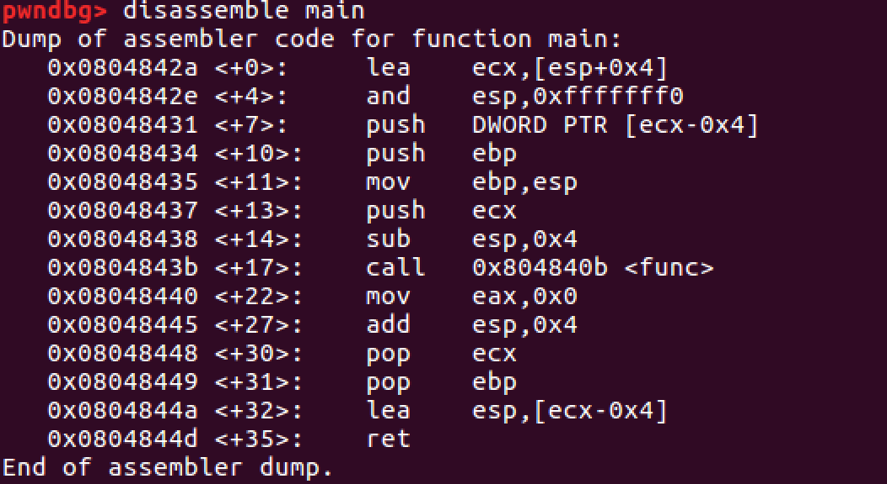
如何调用函数？
ebp栈底指针 esp栈顶指针
1.把ebp压入栈中 （称为old ebp）
2.ebp=esp 此时ebp指向栈顶（栈顶就是old ebp）
3.【可选】保存名为xxx的寄存器
4.【可选】在栈上分配xxx字节的临时空间。
5.调用函数。
1
2
3
4
5

Slide 5
如何调用函数
把ebp压入栈中，是为了在函数返回的时候便于恢复以前的ebp值。
之所以要保存一些寄存器，在于编译器可能要求某些寄存器在调用前后保持不变。
所以，你可以自己分析出函数返回时的流程了吗？

Slide 6
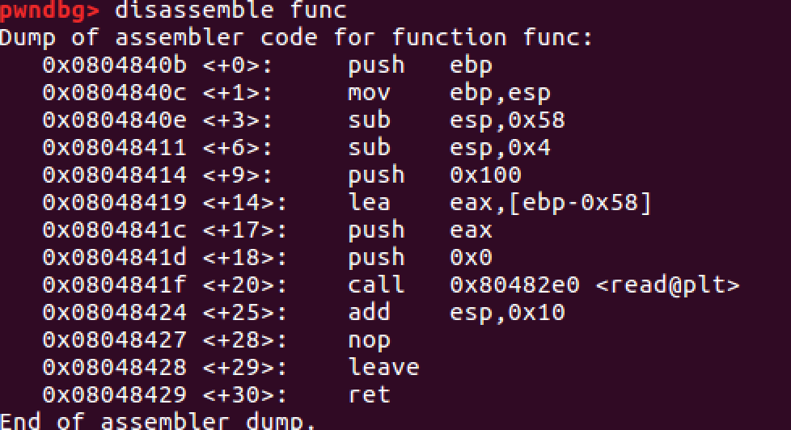
函数如何返回？
1.【可选】恢复保存过的寄存器
leave等价于两条指令：
mov esp,ebp
pop ebp
前者恢复ESP的同时回收局部变量空间
后者从栈中恢复保存的EBP的值
2.从栈中取得返回地址，并跳转。
1
2

Slide 7
高地址 | | | | | | | | ⬇️ 低地址
调用函数时的栈空间布局（以上图为例）
调用者函数帧（main函数帧）
eip
返回地址
ebp
ebp
保存的寄存器
buf变量空间（0x50）
被调用者函数帧（func函数帧）
其他数据
esp

Slide 8
什么是缓冲区溢出？
缓冲区：内存中预留指定大小的存储空间用来对I/O的数据做临时存储，这部分预留的内存空间叫缓冲区。
缓冲区可以是堆栈(自动变量)、堆(动态内存)和静态数据区(全局或静态)。
溢出：溢出指数据被添加到分配给该缓冲区的内存块之外。缓冲区溢出是最常见的程序缺陷。

Slide 9
缓冲区溢出会造成什么后果？
若将函数返回地址修改为指向一段精心安排的恶意代码，则可达到危害系统安全的目的。此外，堆栈的正确恢复依赖于压栈的EBP值的正确性，但EBP域邻近局部变量，若编程中有意无意地通过局部变量的地址偏移窜改EBP值，则程序的行为将变得非常危险。

Slide 10
所需工具
gdb（建议安装peda插件）
IDA
pwntools 这是python的一个库

Slide 11
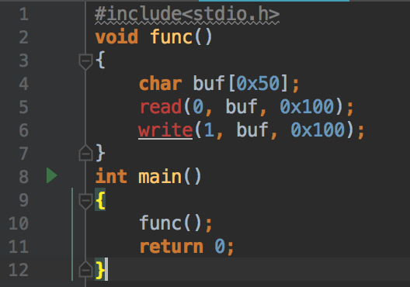
一个具有明显缓冲区漏洞的程序
编译命令 gcc -m32 vuln.c -o vuln -O0 -fno-stack-protector -z execstack
记得关闭地址随机化功能echo 0 > /proc/sys/kernel/randomize_va_space

Slide 12
分析
可以看到明明只在栈上分配了0x50大小的数组，却可以写入0x100字节。
当我们输入超过0x50长度的内容时，高地址处的内容就会被我们覆盖掉！
当返回地址被我们控制后，我们就可以让程序执行我们想要的内容！

Slide 13
思考
高地址 | | | | | | | | ⬇️ 低地址
调用者函数帧（main函数帧）
eip
返回地址
返回地址改更改为什么才能实现我们劫持程序流的目的呢？
ebp
ebp
保存的寄存器
更改为ESP！
buf变量空间（0x50）
被调用者函数帧（func函数帧）
其他数据
esp

Slide 14
思考
我们希望在我们输入内容后，栈布局变成这样：
高地址 | | | | | | | | ⬇️ 低地址
Shellcode
调用者函数帧（main函数帧）
新ESP
覆盖为上一函数的ESP
eip
返回地址
ebp
AAAAAAA
AAAAAAAAAAAAAAAAAAAAAAAAAAAAAAAAAAAAAAAAAAAAAAAAA
AAAAAAA
AAAAAAA
ebp
保存的寄存器
buf变量空间（0x50）
被调用者函数帧（func函数帧）
其他数据
esp

Slide 15
什么是Shellcode
通常将注入的这段指令称为shellcode。这段指令通常是打开一个shell(bash)，然后攻击者可以在shell执行任意命令，所以称为shellcode。
也就是我们劫持掉程序流后想执行的代码。
payload+="\xeb\x11\x5e\x31\xc9\xb1\x32\x80"
payload+="\x6c\x0e\xff\x01\x80\xe9\x01\x75"
payload+="\xf6\xeb\x05\xe8\xea\xff\xff\xff"
payload+="\x32\xc1\x51\x69\x30\x30\x74\x69"
payload+="\x69\x30\x63\x6a\x6f\x8a\xe4\x51"
payload+="\x54\x8a\xe2\x9a\xb1\x0c\xce\x81"

Slide 16
第一步 确定溢出位置
gdb(with peda)带有一个自动生成制定长度字符串的功能，并可自动计算所需无用填充的长度。
先使用gdb加载程序 gdb vuln
缓冲区大小为0x50 所以我们预期生成150个字符就基本够用。命令为 pattern create 150

Slide 17
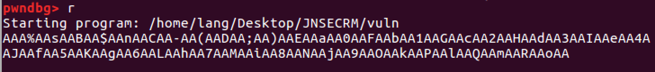
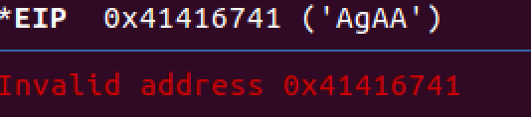
第一步 确定溢出位置
随后键入r运行程序并输入过长字符串
可以看到程序试图执行EIP中的地址却失败了。

Slide 18
第一步 确定溢出位置
键入pattern offset 0x41416741 就可以确定所需无用填充的长度。
也就是说，在我们输入92个字符后，接下来的四个字符就将是程序的返回地址。

Slide 19
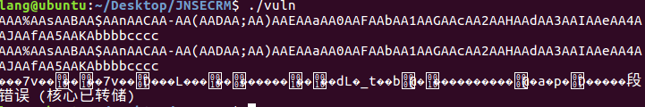
第二步 确定返回地址
先打开core转储功能 ulimit -c unlimited
然后运行程序，输入92个任意字符+4个任意字符+4任意字符。
程序同级目录下已生成转储文件core，利用gdb打开它
gdb vuln core

Slide 20
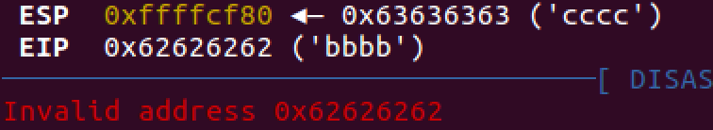
第二步 确定返回地址
可以看到当前ESP正指向了我们所希望的shellcode的位置
这样就确定了EIP填充的值 0xffffcf80

Slide 21
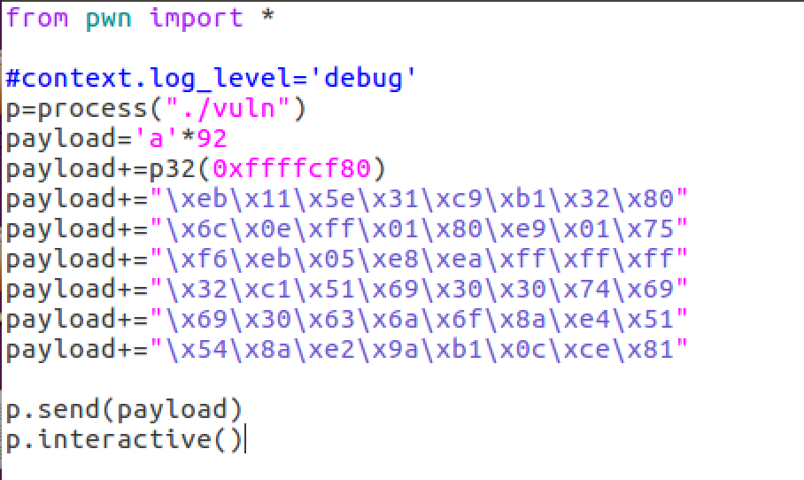
第三步 编写利用脚本

Slide 22
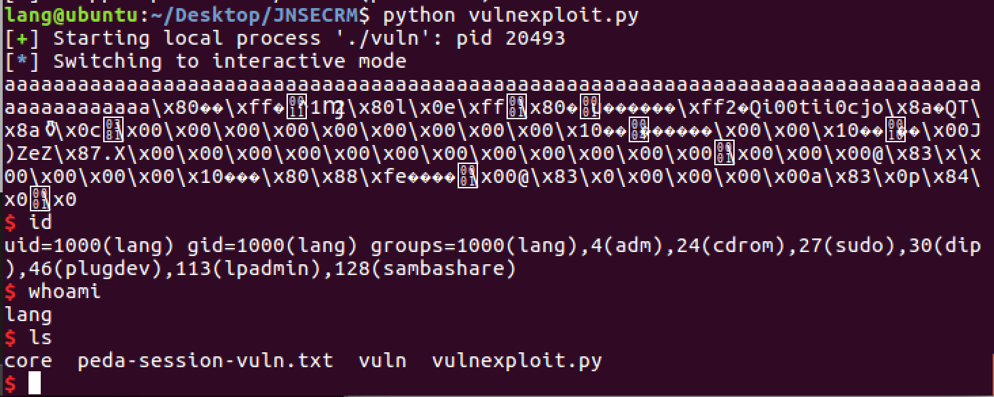
第四步 Pwn！
我们最终拿到了shell！

Slide 23
总结
要熟悉栈空间布局。
学会使用gdb进行动态调试。
这只是最基础的栈溢出，是最古老(10+前年）的攻击技术，当前硬件已支持数据保护功能，也即栈上注入的指令无法执行，同时现在操作系统默认启用地址随机化功能，很难猜测到EIP注入的地址。
但这些保护技术都不妨碍我们学习最古老的攻击技术。在接下来的例会中，我们会沿着攻防的思路，介绍保护机制以及更具针对性的攻击技术。

Slide 24
谢谢！

